Slide 1
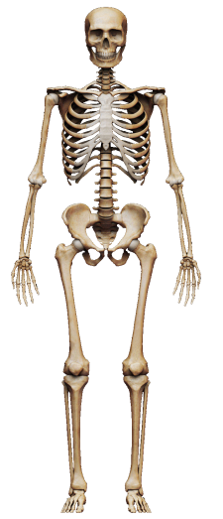
Тема: Почему наш организм работает слаженно?
Бушуева Дина Леонидовна
учитель начальных классов
МОУ «ЗСОШ№7 с углубленным изучением отдельных предметов»

Slide 2
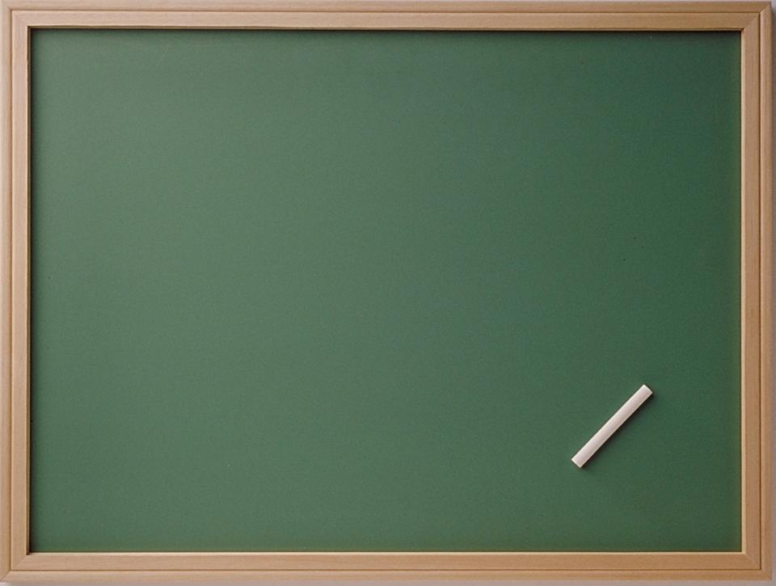
Орган – это часть организма, состоящая из тканей нескольких сортов и предназначенная для выполнения определенной функции.

Slide 3
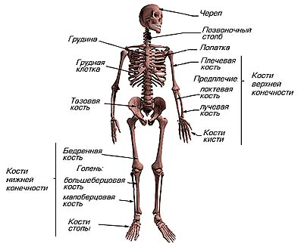
Опорно-двигательная система
Скелет человека
Опора
Защита

Slide 4
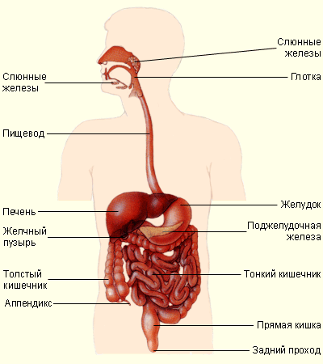
Органы пищеварения

Slide 5
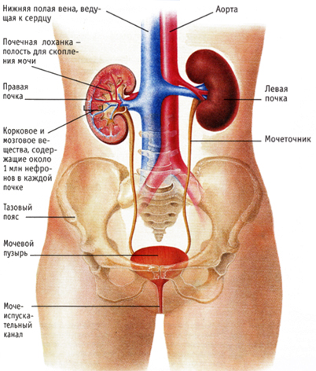
Органы выделения

Slide 6
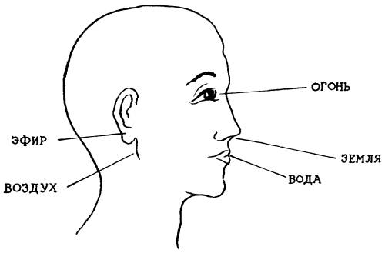
Органы чувств

Slide 7
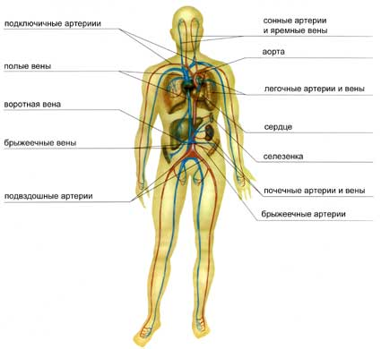
Органы кровообращения

Slide 8
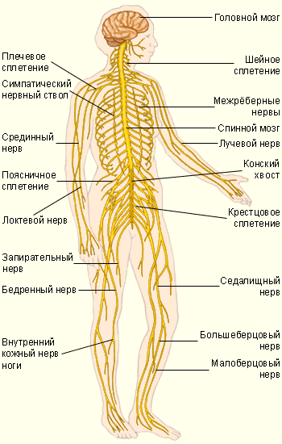
Всеми действиями человеческого организма управляет нервная система
Нервная система состоит из чувствительных клеток,
нервов и мозга.

Slide 9
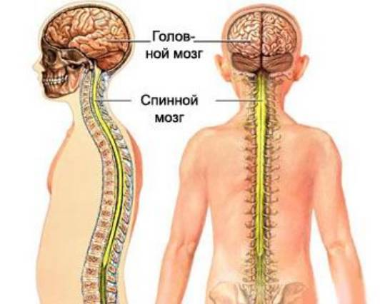
Головной и спинной мозг

Slide 10
Спасибо за урок!

